Slide 1
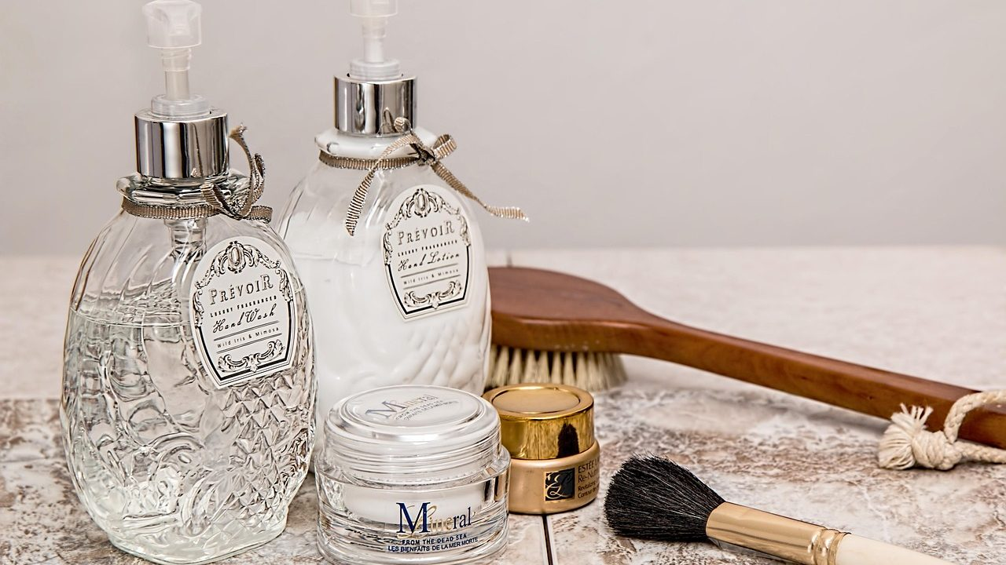
Higiene e hidratación
corporal: limpiar,
secar y reponer sin
castigar la piel
Salud y Estética
Ver el OA en saludyestetica.lumbre.lat
Notes:
Objeto de aprendizaje de Lumbre · Salud y Estética
Enlace: https://saludyestetica.lumbre.lat/object/sye-c10-r01-oa01-higiene-e-hidratacion-corporal

Slide 2
Acerca de este OA · 1 de 2
Objetivo
Aplicar una rutina de higiene y hidratación corporal con pasos verificables, secar bien los pliegues, distinguir una molestia pasajera de una señal que pide valoración y registrar los productos usados, sin diagnosticar ni prometer curación.
Descripción
Lección práctica sobre el baño, el secado de pliegues y la hidratación del cuerpo: qué retira cada paso, qué no resuelve un cosmético y cuándo una zona enrojecida, caliente o dolorosa se lleva a valoración.
Higiene e hidratación corporal: limpiar, secar y reponer sin castigar la piel
2 / 72
Notes:
Enlace al OA: https://saludyestetica.lumbre.lat/object/sye-c10-r01-oa01-higiene-e-hidratacion-corporal

Slide 3
Acerca de este OA · 2 de 2
Autoría: Salud y Estética
Etiquetas: higiene corporal · hidratación · pliegues · autocuidado · piel
Higiene e hidratación corporal: limpiar, secar y reponer sin castigar la piel
3 / 72
Notes:
Continuación de «Acerca de este OA» (2 de 2).

Slide 4
Higiene e hidratación corporal: limpiar, secar y reponer sin castigar la piel · 1 de 3
Público y alcance
Personas que quieren ordenar su higiene diaria y profesionales de establecimientos de estética corporal que acompañan servicios de cuidado de la piel. No requiere experiencia previa, no habilita para ejercer una profesión sanitaria y no sustituye la valoración de un profesional de la salud.
Higiene e hidratación corporal: limpiar, secar y reponer sin castigar la piel
4 / 72

Slide 5
Higiene e hidratación corporal: limpiar, secar y reponer sin castigar la piel · 2 de 3
Daniela —caso ficticio, nombre inventado— sale del gimnasio a las 7:20 de la noche y se mete a la ducha con el agua casi hirviendo. Se talla con una esponja dura, se enjuaga rápido y se viste sin secarse del todo porque tiene prisa. Dos horas después siente comezón bajo las mamas y en la ingle; al día siguiente la zona está roja y le arde al caminar.
Higiene e hidratación corporal: limpiar, secar y reponer sin castigar la piel
5 / 72
Notes:
Continuación de «Higiene e hidratación corporal: limpiar, secar y reponer sin castigar la piel» (2 de 3).

Slide 6
Higiene e hidratación corporal: limpiar, secar y reponer sin castigar la piel · 3 de 3
Revisa el frasco de gel con aroma que compró la semana pasada y se pregunta si será «hongo». No lo sabe, y esta lección no se lo va a decir: lo que sí puede aprender es qué parte del baño conviene cambiar, cómo secar lo que quedó húmedo y en qué momento dejar de probar productos y consultar.
La higiene corporal no es una carrera contra el sudor; es una secuencia corta que se puede repetir sin castigar la piel.
Higiene e hidratación corporal: limpiar, secar y reponer sin castigar la piel
6 / 72
Notes:
Continuación de «Higiene e hidratación corporal: limpiar, secar y reponer sin castigar la piel» (3 de 3).

Slide 7
Qué hace la higiene corporal y qué no · 1 de 2
La higiene corporal retira sudor, suciedad y exceso de grasa de la superficie de la piel. Eso es todo, y ya es bastante: al quitarlos, la piel queda más cómoda, el olor corporal se modera y los productos que se aplican después se asientan mejor. No es una esterilización ni una cura. La Ley General de Salud define los cosméticos por su contacto con las partes superficiales del cuerpo y por finalidades como limpiar, perfumar, proteger o modificar el aspecto (F-001); ninguna de ellas incluye tratar una infección.
Higiene e hidratación corporal: limpiar, secar y reponer sin castigar la piel
7 / 72

Slide 8
Qué hace la higiene corporal y qué no · 2 de 2
Esa frontera importa en casa y en un servicio. Si una zona está enrojecida, caliente, dolorosa o con ampollas, el jabón y la crema no son el tratamiento: son, como mucho, un paso de limpieza suave mientras se decide consultar. El artículo 270 de la misma ley prohíbe atribuir a un cosmético acciones propias de los medicamentos (F-001). Cuando alguien pide «algo que me quite el ardor del pliegue», la respuesta honesta es revisar qué se está usando, secar bien y recomendar valoración si no cede. Decirlo sin rodeos evita que la persona gaste en un producto que no va a resolver el problema y que llegue más tarde a la consulta.
Higiene e hidratación corporal: limpiar, secar y reponer sin castigar la piel
8 / 72
Notes:
Continuación de «Qué hace la higiene corporal y qué no» (2 de 2).

Slide 9
La ducha: agua, tiempo y producto · 1 de 5
No hay una cifra universal de duchas al día: depende del clima, la actividad y la piel de cada persona. Lo que sí se puede decidir es cómo. El agua muy caliente y las duchas largas dejan la piel tirante y con sensación de comezón; el agua tibia y un tiempo corto bastan para retirar sudor y suciedad.
La frecuencia y la temperatura son una decisión personal, no una norma que esta lección fije. Si la piel queda tirante o arde al salir, el baño fue más agresivo de lo necesario.
Higiene e hidratación corporal: limpiar, secar y reponer sin castigar la piel
9 / 72

Slide 10
La ducha: agua, tiempo y producto · 2 de 5
Una ducha corta también deja menos humedad en el baño y menos tiempo con la piel mojada, dos detalles que ayudan cuando se comparte el espacio con otras personas.
Higiene e hidratación corporal: limpiar, secar y reponer sin castigar la piel
10 / 72
Notes:
Continuación de «La ducha: agua, tiempo y producto» (2 de 5).

Slide 11
La ducha: agua, tiempo y producto · 3 de 5
El producto también cuenta. Un gel o jabón suave, sin aroma intenso, suele ser suficiente para el cuerpo; el cepillo, la esponja dura y el exfoliante diario no son obligatorios y pueden dejar la piel sensible. En la zona genital externa y en los pliegues conviene lo mínimo: agua tibia y un producto suave, sin frotar. Si un producto arde, se retira con agua y no se repite. La etiqueta indica cómo usarlo y qué precauciones tiene; si no se entiende, no es un producto para estrenar sobre piel reactiva.
Higiene e hidratación corporal: limpiar, secar y reponer sin castigar la piel
11 / 72
Notes:
Continuación de «La ducha: agua, tiempo y producto» (3 de 5).

Slide 12
La ducha: agua, tiempo y producto · 4 de 5
Qué es y qué no es esta lección
Formación general, de carácter informativo. Enseña una rutina de higiene y hidratación corporal y criterios para decidir cuándo consultar; no diagnostica, no indica tratamientos y no sustituye una consulta. No habilita para ejercer una profesión sanitaria.
Un cosmético no cura una infección
El jabón, la crema y el desodorante limpian, protegen o modifican el aspecto; no tratan infecciones ni lesiones. Una zona roja, caliente, dolorosa o con supuración se documenta y se lleva a valoración, no se cubre con producto.
Higiene e hidratación corporal: limpiar, secar y reponer sin castigar la piel
12 / 72
Notes:
Continuación de «La ducha: agua, tiempo y producto» (4 de 5).

Slide 13
La ducha: agua, tiempo y producto · 5 de 5
La toalla hace la mitad del trabajo
Una toalla limpia y seca por persona, cambiar la funda con frecuencia y dejar aire en los pliegues antes de vestir resuelven más incomodidad que cualquier producto nuevo.
Higiene e hidratación corporal: limpiar, secar y reponer sin castigar la piel
13 / 72
Notes:
Continuación de «La ducha: agua, tiempo y producto» (5 de 5).

Slide 14
Secar bien: el paso que más se salta · 1 de 2
Después de la ducha, la piel de los pliegues queda húmeda más tiempo del que parece. Axilas, bajo las mamas, ingles, ombligo, detrás de las rodillas y entre los dedos de los pies son zonas donde la piel se toca con piel y el aire no circula. Ahí la humedad y la fricción se suman. Secar con una toalla limpia, sin arrastrar, y dejar que la zona reciba aire unos segundos es una medida sencilla que cambia la comodidad del día. La toalla debe absorber, no tallar: si se pasa varias veces con fuerza, la piel se irrita justo donde más se quería cuidar.
Higiene e hidratación corporal: limpiar, secar y reponer sin castigar la piel
14 / 72

Slide 15
Secar bien: el paso que más se salta · 2 de 2
El error frecuente es secar el resto del cuerpo y vestirse con los pliegues todavía húmedos. La ropa ajustada atrapa esa humedad y la fricción aumenta al caminar. En los pies, secar entre los dedos y cambiar de calcetín si se mojan es parte de la higiene diaria. No hace falta secador ni producto especial: hace falta quitar el agua y dar tiempo a que la piel se sienta seca al tacto antes de cubrirla. Si la zona ya está irritada, no se resuelve aplicando más producto encima. Conviene revisar también la ropa interior y los calcetines: una prenda que no está completamente seca devuelve la humedad en minutos.
Higiene e hidratación corporal: limpiar, secar y reponer sin castigar la piel
15 / 72
Notes:
Continuación de «Secar bien: el paso que más se salta» (2 de 2).

Slide 16
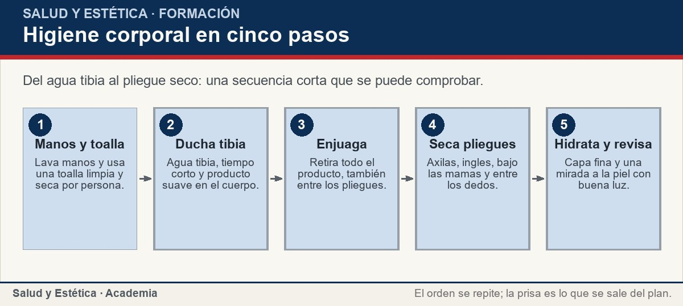
Secar bien: el paso que más se salta
Del agua tibia al pliegue seco: una secuencia corta que se puede comprobar.
Ver imagen original en el OA
Notes:
Imagen del OA: assets/fig-1-flujo.jpg
Texto alternativo: Higiene corporal en cinco pasos
Pie: Del agua tibia al pliegue seco: una secuencia corta que se puede comprobar.
Enlace: https://saludyestetica.lumbre.lat/object/sye-c10-r01-oa01-higiene-e-hidratacion-corporal

Slide 17
Hidratar: cuándo, cuánto y dónde · 1 de 3
La hidratación corporal devuelve flexibilidad y reduce la sensación de tirantez después del baño. Se aplica una crema o loción en capa fina sobre la piel limpia y todavía ligeramente húmeda, y se extiende sin frotar. Las piernas, los brazos y el torso suelen ser las zonas más secas; los pliegues piden menos producto y más atención al secado. No hay una cantidad universal: la piel debe quedar cómoda, no pegajosa. Si la piel está muy seca, dos capas finas separadas por unos minutos se absorben mejor que una capa gruesa. Si la crema arde o deja ronchas, se retira con agua y se anota.
Higiene e hidratación corporal: limpiar, secar y reponer sin castigar la piel
17 / 72

Slide 18
Hidratar: cuándo, cuánto y dónde · 2 de 3
Los productos con fragancia pueden ser agradables en el cuerpo y molestos en una zona reactiva. Si se estrena un producto, conviene probarlo en una zona pequeña y esperar; la etiqueta manda sobre la frecuencia y el modo de uso.
El Reglamento de Control Sanitario de Productos y Servicios incluye los depilatorios entre los productos de perfumería y belleza que se someten a pruebas de irritación (F-006), y exige pruebas de sensibilización para llamar «hipoalergénico» a un producto (F-006). Esa palabra no es un adjetivo libre: tiene respaldo de prueba.
Higiene e hidratación corporal: limpiar, secar y reponer sin castigar la piel
18 / 72
Notes:
Continuación de «Hidratar: cuándo, cuánto y dónde» (2 de 3).

Slide 19
Hidratar: cuándo, cuánto y dónde · 3 de 3
El aroma hace que un producto se sienta agradable, pero no hidrata ni protege mejor; si la piel está reactiva, un producto sin perfume suele ser más fácil de tolerar.
Higiene e hidratación corporal: limpiar, secar y reponer sin castigar la piel
19 / 72
Notes:
Continuación de «Hidratar: cuándo, cuánto y dónde» (3 de 3).

Slide 20
Hidratar: cuándo, cuánto y dónde
Situaciones que aparecen en la higiene diaria y qué hacer con criterio. No son diagnósticos: son decisiones de cuidado.
Higiene e hidratación corporal: limpiar, secar y reponer sin castigar la piel
20 / 72
Notes:
Título completo de la tabla que sigue.

Slide 21
Tabla · 1 de 2
Situación | Qué observar | Respuesta
Sale del gimnasio con prisa | Sudor en pliegues y ropa ajustada | Ducha tibia corta, secar bien y ropa limpia.
La piel arde al salir de la ducha | Tirantez o enrojecimiento difuso | Bajar la temperatura, acortar el baño y usar producto suave.
Comezón en un pliegue | Humedad, roce o producto nuevo | Secar, dejar aire y suspender el producto recién estrenado.
Higiene e hidratación corporal: limpiar, secar y reponer sin castigar la piel
21 / 72
Notes:
Tabla del OA: Tabla
Enlace: https://saludyestetica.lumbre.lat/object/sye-c10-r01-oa01-higiene-e-hidratacion-corporal

Slide 22
Tabla · 2 de 2
Situación | Qué observar | Respuesta
Pies húmedos todo el día | Piel blanca entre los dedos | Secar, cambiar calcetines y alternar calzado.
Uña engrosada o descolorida | Cambio de color, grosor o fragilidad | No limar ni cubrir: recomendar valoración con prueba.
Zona roja, caliente y dolorosa | Se extiende y no mejora | Suspender productos y buscar atención médica.
Higiene e hidratación corporal: limpiar, secar y reponer sin castigar la piel
22 / 72
Notes:
Tabla del OA: Tabla
Enlace: https://saludyestetica.lumbre.lat/object/sye-c10-r01-oa01-higiene-e-hidratacion-corporal

Slide 23
Zonas que piden cuidado aparte · 1 de 2
Los pies concentran humedad y presión. Secarlos bien entre los dedos, alternar calzado y dejar que los zapatos se ventilen son hábitos sencillos. Las manos, sobre todo si se lavan muchas veces al día por trabajo, piden una crema después de secarlas y protección cuando se usan guantes. La zona genital externa no necesita jabones íntimos con aroma ni duchas internas: la higiene externa con agua y un producto suave es suficiente para la mayoría de las personas. Las uñas se limpian con un cepillo suave y se secan; no hace falta cutícula retirada ni producto «fortalecedor» para mantenerlas limpias.
Higiene e hidratación corporal: limpiar, secar y reponer sin castigar la piel
23 / 72

Slide 24
Zonas que piden cuidado aparte · 2 de 2
En el ombligo, detrás de las orejas y en los pliegues del cuello también se acumulan sudor y residuo de producto. Limpiar con suavidad y secar es suficiente; el hisopo apretado o el rascado no mejoran nada. Si una zona huele de forma persistente pese a la higiene, o aparece una secreción, no se tapa con perfume: se observa, se anota y se consulta. La higiene reduce la incomodidad, pero no permite saber por qué una zona cambia. El sudor no es suciedad: es una función del cuerpo, y el objetivo es que la piel quede cómoda, no que quede sin rastro de haber vivido el día.
Higiene e hidratación corporal: limpiar, secar y reponer sin castigar la piel
24 / 72
Notes:
Continuación de «Zonas que piden cuidado aparte» (2 de 2).

Slide 25
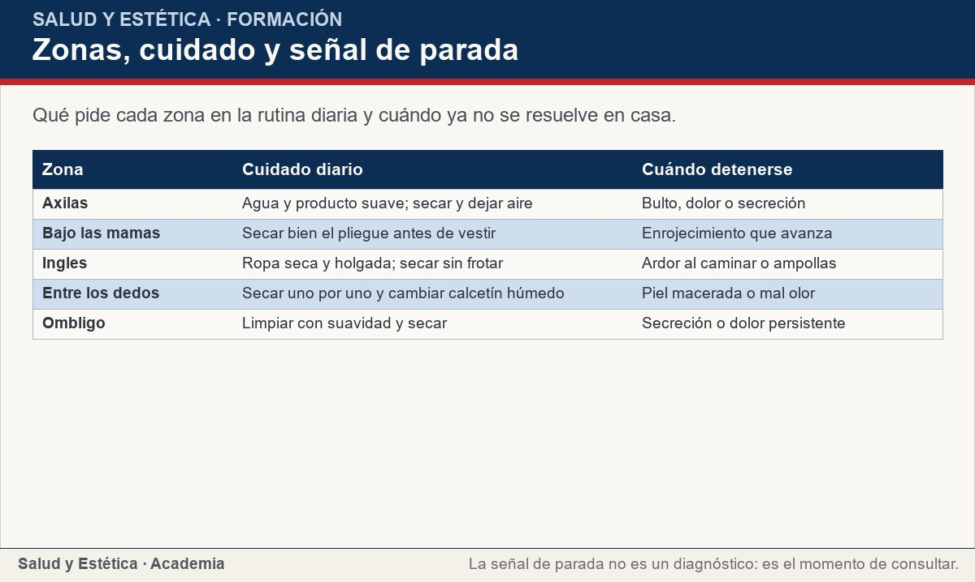
Zonas que piden cuidado aparte
Qué pide cada zona en la rutina diaria y cuándo ya no se resuelve en casa.
Ver imagen original en el OA
Notes:
Imagen del OA: assets/fig-2-matriz.jpg
Texto alternativo: Zonas, cuidado y señal de parada
Pie: Qué pide cada zona en la rutina diaria y cuándo ya no se resuelve en casa.
Enlace: https://saludyestetica.lumbre.lat/object/sye-c10-r01-oa01-higiene-e-hidratacion-corporal

Slide 26
Qué observar y cuándo consultar · 1 de 2
Después de la ducha conviene mirar la piel con buena luz. Lo que se busca no es un diagnóstico, sino señales de que algo no va bien: enrojecimiento que avanza, calor al tacto, dolor que aumenta, ampollas, costras, supuración, mal olor persistente o una lesión que cambia de tamaño, forma o color. La Academia Americana de Dermatología describe la piel roja, hinchada, caliente y dolorosa que se extiende como un cuadro que exige atención médica inmediata (F-014). Una fotografía con fecha, tomada con la misma luz, ayuda a comparar sin depender de la memoria.
Higiene e hidratación corporal: limpiar, secar y reponer sin castigar la piel
26 / 72

Slide 27
Qué observar y cuándo consultar · 2 de 2
También se observa una uña que se engrosa, cambia de color o se quiebra con facilidad; el CDC recomienda acudir a valoración con prueba, no decidir por la apariencia (F-014). En cualquiera de esos casos, la lección se detiene: no se aplica un cosmético «curativo», no se cubre con maquillaje y no se comparte la toalla. Se anota qué producto se usó, en qué zona y desde cuándo, y se recomienda consultar. Esa nota vale más que cualquier interpretación improvisada. Consultar no es un castigo ni una exageración: es la forma de saber qué pasa cuando la piel ya no responde a los cuidados básicos.
Higiene e hidratación corporal: limpiar, secar y reponer sin castigar la piel
27 / 72
Notes:
Continuación de «Qué observar y cuándo consultar» (2 de 2).

Slide 28
Sección
Qué observar y cuándo consultar · Procedimiento: rutina corporal en seis pasos verificables · Paso 1 de 6
Prepara lo que vas a usar
Toalla limpia y seca, ropa limpia y los productos de siempre con la tapa puesta. Si atiendes a otra persona, usa una toalla distinta para cada una y deja una hoja para anotar producto, zona y fecha.
Higiene e hidratación corporal: limpiar, secar y reponer sin castigar la piel
28 / 72
Notes:
Recorrido: Procedimiento: rutina corporal en seis pasos verificables
Paso 1 de 6: Prepara lo que vas a usar
Texto del paso: Toalla limpia y seca, ropa limpia y los productos de siempre con la tapa puesta. Si atiendes a otra persona, usa una toalla distinta para cada una y deja una hoja para anotar producto, zona y fecha.
Enlace: https://saludyestetica.lumbre.lat/object/sye-c10-r01-oa01-higiene-e-hidratacion-corporal

Slide 29
Sección
Qué observar y cuándo consultar · Procedimiento: rutina corporal en seis pasos verificables · Paso 2 de 6
Lava manos y ajusta el agua
Lava tus manos antes de tocar la piel. Abre el agua y comprueba con la muñeca que esté tibia, no caliente. Si el baño va a ser largo por necesidad, al menos evita el agua muy caliente.
Higiene e hidratación corporal: limpiar, secar y reponer sin castigar la piel
29 / 72
Notes:
Recorrido: Procedimiento: rutina corporal en seis pasos verificables
Paso 2 de 6: Lava manos y ajusta el agua
Texto del paso: Lava tus manos antes de tocar la piel. Abre el agua y comprueba con la muñeca que esté tibia, no caliente. Si el baño va a ser largo por necesidad, al menos evita el agua muy caliente.
Enlace: https://saludyestetica.lumbre.lat/object/sye-c10-r01-oa01-higiene-e-hidratacion-corporal

Slide 30
Sección
Qué observar y cuándo consultar · Procedimiento: rutina corporal en seis pasos verificables · Paso 3 de 6
Limpia con producto suave
Aplica una cantidad pequeña de gel o jabón suave en el cuerpo con las manos o una esponja limpia. Sin frotar con fuerza ni usar cepillo. En pliegues y zona genital externa, lo mínimo y sin aroma intenso.
Higiene e hidratación corporal: limpiar, secar y reponer sin castigar la piel
30 / 72
Notes:
Recorrido: Procedimiento: rutina corporal en seis pasos verificables
Paso 3 de 6: Limpia con producto suave
Texto del paso: Aplica una cantidad pequeña de gel o jabón suave en el cuerpo con las manos o una esponja limpia. Sin frotar con fuerza ni usar cepillo. En pliegues y zona genital externa, lo mínimo y sin aroma intenso.
Enlace: https://saludyestetica.lumbre.lat/object/sye-c10-r01-oa01-higiene-e-hidratacion-corporal

Slide 31
Sección
Qué observar y cuándo consultar · Procedimiento: rutina corporal en seis pasos verificables · Paso 4 de 6
Enjuaga y observa
Retira todo el producto con agua tibia. Mientras te enjuagas, mira si hay enrojecimiento, ampollas, costras o una zona que te duela más que ayer. Si hay una señal así, no apliques nada nuevo encima.
Higiene e hidratación corporal: limpiar, secar y reponer sin castigar la piel
31 / 72
Notes:
Recorrido: Procedimiento: rutina corporal en seis pasos verificables
Paso 4 de 6: Enjuaga y observa
Texto del paso: Retira todo el producto con agua tibia. Mientras te enjuagas, mira si hay enrojecimiento, ampollas, costras o una zona que te duela más que ayer. Si hay una señal así, no apliques nada nuevo encima.
Enlace: https://saludyestetica.lumbre.lat/object/sye-c10-r01-oa01-higiene-e-hidratacion-corporal

Slide 32
Sección
Qué observar y cuándo consultar · Procedimiento: rutina corporal en seis pasos verificables · Paso 5 de 6
Seca los pliegues
Seca con la toalla sin arrastrar. Dedica tiempo a axilas, bajo las mamas, ingles, ombligo, detrás de las rodillas y entre los dedos de los pies. Deja que la zona reciba aire hasta que se sienta seca al tacto.
Higiene e hidratación corporal: limpiar, secar y reponer sin castigar la piel
32 / 72
Notes:
Recorrido: Procedimiento: rutina corporal en seis pasos verificables
Paso 5 de 6: Seca los pliegues
Texto del paso: Seca con la toalla sin arrastrar. Dedica tiempo a axilas, bajo las mamas, ingles, ombligo, detrás de las rodillas y entre los dedos de los pies. Deja que la zona reciba aire hasta que se sienta seca al tacto.
Enlace: https://saludyestetica.lumbre.lat/object/sye-c10-r01-oa01-higiene-e-hidratacion-corporal

Slide 33
Sección
Qué observar y cuándo consultar · Procedimiento: rutina corporal en seis pasos verificables · Paso 6 de 6
Hidrata y registra
Aplica crema o loción en capa fina sobre la piel limpia y aún ligeramente húmeda, sin frotar. Anota el producto y la zona si es nuevo. Revisa la piel con buena luz y decide si hay algo que consultar.
Higiene e hidratación corporal: limpiar, secar y reponer sin castigar la piel
33 / 72
Notes:
Recorrido: Procedimiento: rutina corporal en seis pasos verificables
Paso 6 de 6: Hidrata y registra
Texto del paso: Aplica crema o loción en capa fina sobre la piel limpia y aún ligeramente húmeda, sin frotar. Anota el producto y la zona si es nuevo. Revisa la piel con buena luz y decide si hay algo que consultar.
Enlace: https://saludyestetica.lumbre.lat/object/sye-c10-r01-oa01-higiene-e-hidratacion-corporal

Slide 34
Sección
Qué observar y cuándo consultar · Caso trabajado: la prisa de Daniela · Paso 1 de 4
Los datos del caso
Caso ficticio. Daniela, nombre inventado, 31 años, entrena por la noche y se ducha en el gimnasio. Usa agua muy caliente, esponja dura y un gel con aroma. Se viste sin secarse los pliegues. A las dos horas siente comezón bajo las mamas y en la ingle.
Higiene e hidratación corporal: limpiar, secar y reponer sin castigar la piel
34 / 72
Notes:
Recorrido: Caso trabajado: la prisa de Daniela
Paso 1 de 4: Los datos del caso
Texto del paso: Caso ficticio. Daniela, nombre inventado, 31 años, entrena por la noche y se ducha en el gimnasio. Usa agua muy caliente, esponja dura y un gel con aroma. Se viste sin secarse los pliegues. A las dos horas siente comezón bajo las mamas y en la ingle.
Enlace: https://saludyestetica.lumbre.lat/object/sye-c10-r01-oa01-higiene-e-hidratacion-corporal

Slide 35
Sección
Qué observar y cuándo consultar · Caso trabajado: la prisa de Daniela · Paso 2 de 4
Qué se cambia primero
No se compra otro producto: se cambia la secuencia. Agua tibia, tiempo más corto, gel suave y manos en lugar de esponja dura. Después del baño, seca los pliegues uno por uno y deja aire antes de vestir ropa limpia y holgada.
Higiene e hidratación corporal: limpiar, secar y reponer sin castigar la piel
35 / 72
Notes:
Recorrido: Caso trabajado: la prisa de Daniela
Paso 2 de 4: Qué se cambia primero
Texto del paso: No se compra otro producto: se cambia la secuencia. Agua tibia, tiempo más corto, gel suave y manos en lugar de esponja dura. Después del baño, seca los pliegues uno por uno y deja aire antes de vestir ropa limpia y holgada.
Enlace: https://saludyestetica.lumbre.lat/object/sye-c10-r01-oa01-higiene-e-hidratacion-corporal

Slide 36
Sección
Qué observar y cuándo consultar · Caso trabajado: la prisa de Daniela · Paso 3 de 4
Qué se observa
Al día siguiente la zona sigue roja y arde al caminar. No hay ampollas ni secreción, pero el enrojecimiento no cede. Daniela anota el gel que usó, la zona y la fecha, suspende el producto y consulta. No se autodiagnostica ni compra una crema «para hongos».
Higiene e hidratación corporal: limpiar, secar y reponer sin castigar la piel
36 / 72
Notes:
Recorrido: Caso trabajado: la prisa de Daniela
Paso 3 de 4: Qué se observa
Texto del paso: Al día siguiente la zona sigue roja y arde al caminar. No hay ampollas ni secreción, pero el enrojecimiento no cede. Daniela anota el gel que usó, la zona y la fecha, suspende el producto y consulta. No se autodiagnostica ni compra una crema «para hongos».
Enlace: https://saludyestetica.lumbre.lat/object/sye-c10-r01-oa01-higiene-e-hidratacion-corporal

Slide 37
Sección
Qué observar y cuándo consultar · Caso trabajado: la prisa de Daniela · Paso 4 de 4
Qué se aprende
La rutina se puede repetir sin productos nuevos. El registro sirve para saber qué cambió y para responder con datos si el profesional pregunta. La higiene y la hidratación ayudan a la comodidad; no sustituyen la valoración cuando la piel ya cambió.
Higiene e hidratación corporal: limpiar, secar y reponer sin castigar la piel
37 / 72
Notes:
Recorrido: Caso trabajado: la prisa de Daniela
Paso 4 de 4: Qué se aprende
Texto del paso: La rutina se puede repetir sin productos nuevos. El registro sirve para saber qué cambió y para responder con datos si el profesional pregunta. La higiene y la hidratación ayudan a la comodidad; no sustituyen la valoración cuando la piel ya cambió.
Enlace: https://saludyestetica.lumbre.lat/object/sye-c10-r01-oa01-higiene-e-hidratacion-corporal

Slide 38
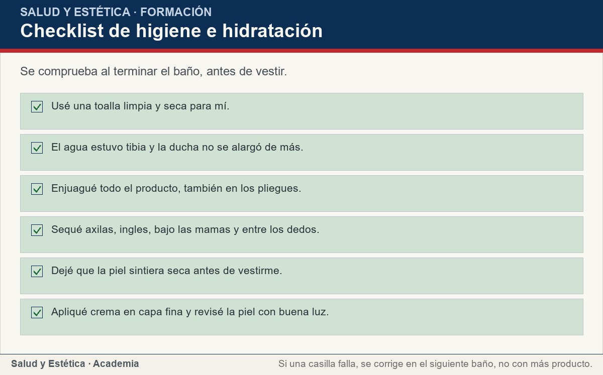
Qué observar y cuándo consultar
Se comprueba al terminar el baño, antes de vestir.
Ver imagen original en el OA
Notes:
Imagen del OA: assets/fig-3-checklist.jpg
Texto alternativo: Checklist de higiene e hidratación
Pie: Se comprueba al terminar el baño, antes de vestir.
Enlace: https://saludyestetica.lumbre.lat/object/sye-c10-r01-oa01-higiene-e-hidratacion-corporal

Slide 39
Errores frecuentes · 1 de 2
•
Ducharse con agua muy caliente para «desinfectar». El calor deja la piel tirante y más reactiva. La higiene retira sudor y suciedad; no esteriliza la piel.
•
Usar esponja dura y exfoliante a diario. El frotado agresivo castiga la barrera y aumenta la comezón. Las manos y un producto suave bastan para el cuerpo.
•
Vestirse con los pliegues húmedos. La ropa atrapa la humedad y la fricción aumenta. Secar y dejar aire es parte del baño, no un extra.
Higiene e hidratación corporal: limpiar, secar y reponer sin castigar la piel
39 / 72

Slide 40
Errores frecuentes · 2 de 2
•
Aplicar un cosmético «curativo» sobre una zona roja. Un cosmético no trata infecciones ni lesiones. Cubrirlo retrasa la valoración y oculta información útil.
Higiene e hidratación corporal: limpiar, secar y reponer sin castigar la piel
40 / 72
Notes:
Continuación de «Errores frecuentes» (2 de 2).

Slide 41
Criterios para decidir · 1 de 3
1.
Si la piel arde o se enrojece con un producto, retíralo con agua y no lo vuelvas a usar en esa zona.
2.
Si un pliegue queda húmedo después del baño, sécalo y deja aire antes de vestir; no lo cubras con más crema.
3.
Si una zona está roja, caliente, dolorosa o con ampollas, suspende los productos y recomienda valoración.
4.
Si una uña cambia de color, grosor o se quiebra, no la limas ni la cubras: recomienda valoración con prueba.
Higiene e hidratación corporal: limpiar, secar y reponer sin castigar la piel
41 / 72

Slide 42
Criterios para decidir · 2 de 3
5.
Si el servicio se repite, anota producto, zona y fecha: el registro vale más que la memoria.
Límites y escalamiento
Suspende la rutina de productos y busca valoración cuando una zona esté roja, hinchada, caliente y dolorosa, sobre todo si el enrojecimiento avanza; cuando aparezcan ampollas, costras, supuración o mal olor persistente; cuando haya fiebre o malestar general; o cuando una uña cambie de color, grosor o se quiebre.
Higiene e hidratación corporal: limpiar, secar y reponer sin castigar la piel
42 / 72
Notes:
Continuación de «Criterios para decidir» (2 de 3).

Slide 43
Criterios para decidir · 3 de 3
La Academia Americana de Dermatología indica atención médica inmediata para la piel roja, hinchada, caliente y dolorosa que se extiende (F-014), y el CDC recomienda valoración con prueba para los cambios de uña (F-014). Esta lección no clasifica urgencias ni indica tratamientos.
Si el problema aparece después de un servicio, guarda el envase, anota el lote y la fecha, y explica qué se aplicó y en qué zona. Un cosmético limpia, protege o modifica el aspecto; no cura infecciones ni lesiones (F-001).
Higiene e hidratación corporal: limpiar, secar y reponer sin castigar la piel
43 / 72
Notes:
Continuación de «Criterios para decidir» (3 de 3).

Slide 44
Actividad 1 · Opción múltiple
Sección: Comprueba lo que aprendiste
Una clienta llega con una zona roja, caliente y dolorosa que creció desde ayer. ¿Qué corresponde hacer?
A) Aplicar una crema con aroma para calmar la molestia.
B) Suspender los productos en esa zona, documentar y recomendar valoración.
C) Cubrirla con polvo y continuar con el servicio.
D) Frotarla con una toalla para retirar la capa superficial.
Higiene e hidratación corporal: limpiar, secar y reponer sin castigar la piel
44 / 72
Notes:
Solución: B) Suspender los productos en esa zona, documentar y recomendar valoración.
Explicación: La piel caliente, hinchada y que se extiende es motivo de valoración, no de cobertura ni de frotado. Documentar ayuda a quien valora y evita perder tiempo.
Evidencia: AAD: la piel roja, hinchada, caliente y dolorosa que se extiende exige atención médica inmediata (F-014).
Enlace al OA: https://saludyestetica.lumbre.lat/object/sye-c10-r01-oa01-higiene-e-hidratacion-corporal

Slide 45
Actividad 2 · Opción múltiple
Sección: Comprueba lo que aprendiste
¿Por qué se insiste en secar los pliegues después del baño?
A) Porque la humedad retenida aumenta la fricción y la incomodidad.
B) Porque el agua elimina todas las bacterias de la piel.
C) Porque así el jabón sigue actuando durante el día.
D) Porque la toalla cambia el pH de la piel.
Higiene e hidratación corporal: limpiar, secar y reponer sin castigar la piel
45 / 72
Notes:
Solución: A) Porque la humedad retenida aumenta la fricción y la incomodidad.
Explicación: En los pliegues la piel se toca con piel y el aire no circula; la humedad y el roce se suman. Secar y dejar aire reduce esa incomodidad.
Evidencia: La higiene retira sudor y suciedad; el secado de pliegues es parte de la rutina y no una esterilización (F-001, F-006).
Enlace al OA: https://saludyestetica.lumbre.lat/object/sye-c10-r01-oa01-higiene-e-hidratacion-corporal

Slide 46
Actividad 3 · Verdadero o falso
Sección: Comprueba lo que aprendiste
Un gel de ducha con aroma puede curar el enrojecimiento de un pliegue.
A) Verdadero
B) Falso
Higiene e hidratación corporal: limpiar, secar y reponer sin castigar la piel
46 / 72
Notes:
Solución: Falso
Explicación: Un cosmético limpia, protege o modifica el aspecto; no trata infecciones ni lesiones. El enrojecimiento que no cede se valora.
Evidencia: Ley General de Salud, artículos 269 y 270 (F-001).
Enlace al OA: https://saludyestetica.lumbre.lat/object/sye-c10-r01-oa01-higiene-e-hidratacion-corporal

Slide 47
Actividad 4 · Verdadero o falso
Sección: Comprueba lo que aprendiste
Secar bien los pliegues y dejar que reciban aire es parte de la higiene, no un detalle estético.
A) Verdadero
B) Falso
Higiene e hidratación corporal: limpiar, secar y reponer sin castigar la piel
47 / 72
Notes:
Solución: Verdadero
Explicación: La humedad retenida en un pliegue aumenta la fricción y la incomodidad. Secar sin arrastrar y dejar aire es una medida sencilla y verificable.
Evidencia: Práctica de higiene corporal; el Reglamento incluye los productos de perfumería y belleza entre los que se prueban por irritación (F-006).
Enlace al OA: https://saludyestetica.lumbre.lat/object/sye-c10-r01-oa01-higiene-e-hidratacion-corporal

Slide 48
Actividad 5 · Relacionar · 1 de 2
Sección: Comprueba lo que aprendiste
Relaciona cada señal con la decisión que le corresponde.
Columna A
1. Enrojecimiento que avanza y zona caliente
2. Ardor al aplicar un producto nuevo
3. Piel tirante después de la ducha
4. Pliegue húmedo al vestirse
Columna B
A) Retirar con agua y anotar
B) Bajar temperatura y acortar el baño
Higiene e hidratación corporal: limpiar, secar y reponer sin castigar la piel
48 / 72
Notes:
Solución: Enrojecimiento que avanza y zona caliente → Buscar atención médica
Ardor al aplicar un producto nuevo → Retirar con agua y anotar
Piel tirante después de la ducha → Bajar temperatura y acortar el baño
Pliegue húmedo al vestirse → Secar y dejar aire antes de cubrir
Evidencia: Cada señal tiene una respuesta distinta; solo una de ellas exige atención médica inmediata (F-014).
Enlace al OA: https://saludyestetica.lumbre.lat/object/sye-c10-r01-oa01-higiene-e-hidratacion-corporal

Slide 49
Actividad 5 · Relacionar · 2 de 2
C) Secar y dejar aire antes de cubrir
D) Buscar atención médica
Higiene e hidratación corporal: limpiar, secar y reponer sin castigar la piel
49 / 72
Notes:
Continuación de «Actividad 5 · Relacionar» (2 de 2).

Slide 50
Actividad 6 · Completar la frase
Sección: Comprueba lo que aprendiste
La higiene corporal retira sudor y grasa, pero no ___ infecciones. Después del baño conviene ___ los pliegues y aplicar la crema en capa ___. Si una zona está caliente y duele, se recomienda ___.
Higiene e hidratación corporal: limpiar, secar y reponer sin castigar la piel
50 / 72
Notes:
Solución: cura · secar · fina · valoración
Explicación: La higiene y la hidratación son cuidado, no tratamiento. El secado de pliegues y la capa fina de crema son pasos verificables; una zona caliente y dolorosa pide valoración.
Evidencia: Un cosmético no trata infecciones (F-001); la piel caliente y dolorosa que se extiende exige atención médica (F-014).
Enlace al OA: https://saludyestetica.lumbre.lat/object/sye-c10-r01-oa01-higiene-e-hidratacion-corporal

Slide 51
Actividad 7 · Clasificar · 1 de 2
Sección: Comprueba lo que aprendiste
Clasifica cada acción según corresponda a la rutina diaria, a una señal de valoración o a algo que nunca se hace.
Categorías
• Rutina diaria
• Señal para valorar
• Nunca
1. Secar entre los dedos de los pies
2. Usar una toalla limpia por persona
Higiene e hidratación corporal: limpiar, secar y reponer sin castigar la piel
51 / 72
Notes:
Solución: 1. Secar entre los dedos de los pies → Rutina diaria
2. Usar una toalla limpia por persona → Rutina diaria
3. Aplicar crema en capa fina → Rutina diaria
4. Enrojecimiento que avanza y duele → Señal para valorar
5. Uña que se engrosa y cambia de color → Señal para valorar
6. Cubrir una ampolla con maquillaje → Nunca
Evidencia: La rutina se distingue de las señales que piden valoración y de las acciones que no se hacen (F-014).
Enlace al OA: https://saludyestetica.lumbre.lat/object/sye-c10-r01-oa01-higiene-e-hidratacion-corporal

Slide 52
Actividad 7 · Clasificar · 2 de 2
3. Aplicar crema en capa fina
4. Enrojecimiento que avanza y duele
5. Uña que se engrosa y cambia de color
6. Cubrir una ampolla con maquillaje
Clasifica cada elemento en una de las categorías.
Higiene e hidratación corporal: limpiar, secar y reponer sin castigar la piel
52 / 72
Notes:
Continuación de «Actividad 7 · Clasificar» (2 de 2).

Slide 53
Actividad 8 · Detective de errores
Sección: Comprueba lo que aprendiste
Marca la línea donde se decide mal durante la higiene.
A) Lavo mis manos y preparo una toalla limpia.
B) Uso agua tibia y un gel suave en el cuerpo.
C) Como la zona está roja y caliente, froto fuerte con la esponja para limpiarla.
D) Enjuago todo el producto y seco los pliegues.
E) Dejo que la piel reciba aire antes de vestirme.
Higiene e hidratación corporal: limpiar, secar y reponer sin castigar la piel
53 / 72
Notes:
Solución: C) Como la zona está roja y caliente, froto fuerte con la esponja para limpiarla.
Explicación: Frotar una zona roja y caliente aumenta la irritación y retrasa la valoración. Esa señal no se resuelve con más limpieza.
Evidencia: AAD: la piel roja, hinchada, caliente y dolorosa que se extiende exige atención médica inmediata (F-014).
Enlace al OA: https://saludyestetica.lumbre.lat/object/sye-c10-r01-oa01-higiene-e-hidratacion-corporal

Slide 54
Revisión rápida · 1 de 2
Criterio de avance
Se considera superado con al menos 70% de acierto agregado en las actividades cubiertas.
Actividades cubiertas
• Opción múltiple · sye-c10-r01-oa01-higiene-e-hidrat-ex01
• Opción múltiple · sye-c10-r01-oa01-higiene-e-hidrat-ex02
• Verdadero o falso · sye-c10-r01-oa01-higiene-e-hidrat-ex03
• Verdadero o falso · sye-c10-r01-oa01-higiene-e-hidrat-ex04
• Relacionar · sye-c10-r01-oa01-higiene-e-hidrat-ex05
Higiene e hidratación corporal: limpiar, secar y reponer sin castigar la piel
54 / 72
Notes:
Compuerta de avance: Revisión rápida
Umbral declarado: 70%.
No se incluyen puntuaciones de ninguna sesión ni respuestas personales.
Enlace: https://saludyestetica.lumbre.lat/object/sye-c10-r01-oa01-higiene-e-hidratacion-corporal

Slide 55
Revisión rápida · 2 de 2
• Completar la frase · sye-c10-r01-oa01-higiene-e-hidrat-ex06
• Clasificar · sye-c10-r01-oa01-higiene-e-hidrat-ex07
• Detective de errores · sye-c10-r01-oa01-higiene-e-hidrat-ex08
Al superar: Ya distingues la rutina de higiene de las señales que piden valoración.
Si aún no se alcanza: Repasa la matriz de zonas y la tabla de situaciones; vuelve a clasificar cada respuesta.
Higiene e hidratación corporal: limpiar, secar y reponer sin castigar la piel
55 / 72
Notes:
Continuación de «Revisión rápida» (2 de 2).

Slide 56
Actividad 9 · Reflexión
Sección: Comprueba lo que aprendiste
Piensa en tu último baño: ¿secaste los pliegues antes de vestirte? Escribe qué cambiarías mañana y qué señal de la piel te haría consultar en lugar de probar otro producto.
Pregunta abierta · las respuestas personales no se incluyen en esta exportación.
Higiene e hidratación corporal: limpiar, secar y reponer sin castigar la piel
56 / 72
Notes:
Reflexión del OA: Piensa en tu último baño: ¿secaste los pliegues antes de vestirte? Escribe qué cambiarías mañana y qué señal de la piel te haría consultar en lugar de probar otro producto.
No se exportan respuestas personales.
Enlace: https://saludyestetica.lumbre.lat/object/sye-c10-r01-oa01-higiene-e-hidratacion-corporal

Slide 57
Juegos · Memoria de la higiene corporal
Cara A | Cara B
Higiene | Retira sudor y suciedad; no esteriliza
Pliegues | Secar y dejar aire antes de vestir
Hidratación | Capa fina sobre piel limpia
Cosmético | Limpia, protege o modifica el aspecto
Zona caliente y dolorosa | Suspender productos y valorar
Higiene e hidratación corporal: limpiar, secar y reponer sin castigar la piel
57 / 72
Notes:
Tabla del OA: Juegos · Memoria de la higiene corporal
Enlace: https://saludyestetica.lumbre.lat/object/sye-c10-r01-oa01-higiene-e-hidratacion-corporal

Slide 58
Juegos · Memoria de la higiene corporal · Cómo practicar
Este es el contenido estático del juego. Para emparejar las cartas y practicar la interacción, abre el OA.
Abrir el juego en el OA
Higiene e hidratación corporal: limpiar, secar y reponer sin castigar la piel
58 / 72
Notes:
Juego de memoria: Juegos · Memoria de la higiene corporal
Enlace: https://saludyestetica.lumbre.lat/object/sye-c10-r01-oa01-higiene-e-hidratacion-corporal

Slide 59
Juegos · Tarjetas para limpiar y hidratar sin excesos · Tarjeta 1 de 5
Pregunta
¿Qué retira la higiene corporal y qué no hace?
Higiene e hidratación corporal: limpiar, secar y reponer sin castigar la piel
59 / 72
Notes:
Anverso: ¿Qué retira la higiene corporal y qué no hace?
Reverso: Retira sudor, suciedad y exceso de grasa. No esteriliza la piel ni cura infecciones: un cosmético no es un medicamento.
Enlace: https://saludyestetica.lumbre.lat/object/sye-c10-r01-oa01-higiene-e-hidratacion-corporal

Slide 60
Sección
Juegos · Tarjetas para limpiar y hidratar sin excesos · Tarjeta 1 de 5 · Respuesta
Respuesta
Retira sudor, suciedad y exceso de grasa. No esteriliza la piel ni cura infecciones: un cosmético no es un medicamento.
Higiene e hidratación corporal: limpiar, secar y reponer sin castigar la piel
60 / 72
Notes:
Respuesta de la tarjeta 1.

Slide 61
Juegos · Tarjetas para limpiar y hidratar sin excesos · Tarjeta 2 de 5
Pregunta
¿Cuál es el paso que más se salta?
Higiene e hidratación corporal: limpiar, secar y reponer sin castigar la piel
61 / 72
Notes:
Anverso: ¿Cuál es el paso que más se salta?
Reverso: Secar los pliegues. Axilas, ingles, bajo las mamas y entre los dedos retienen humedad y suman fricción.
Enlace: https://saludyestetica.lumbre.lat/object/sye-c10-r01-oa01-higiene-e-hidratacion-corporal

Slide 62
Sección
Juegos · Tarjetas para limpiar y hidratar sin excesos · Tarjeta 2 de 5 · Respuesta
Respuesta
Secar los pliegues. Axilas, ingles, bajo las mamas y entre los dedos retienen humedad y suman fricción.
Higiene e hidratación corporal: limpiar, secar y reponer sin castigar la piel
62 / 72
Notes:
Respuesta de la tarjeta 2.

Slide 63
Juegos · Tarjetas para limpiar y hidratar sin excesos · Tarjeta 3 de 5
Pregunta
¿Cómo se aplica la crema corporal?
Higiene e hidratación corporal: limpiar, secar y reponer sin castigar la piel
63 / 72
Notes:
Anverso: ¿Cómo se aplica la crema corporal?
Reverso: En capa fina sobre piel limpia y aún ligeramente húmeda, sin frotar. La piel debe quedar cómoda, no pegajosa.
Enlace: https://saludyestetica.lumbre.lat/object/sye-c10-r01-oa01-higiene-e-hidratacion-corporal

Slide 64
Sección
Juegos · Tarjetas para limpiar y hidratar sin excesos · Tarjeta 3 de 5 · Respuesta
Respuesta
En capa fina sobre piel limpia y aún ligeramente húmeda, sin frotar. La piel debe quedar cómoda, no pegajosa.
Higiene e hidratación corporal: limpiar, secar y reponer sin castigar la piel
64 / 72
Notes:
Respuesta de la tarjeta 3.

Slide 65
Juegos · Tarjetas para limpiar y hidratar sin excesos · Tarjeta 4 de 5
Pregunta
¿Qué significa que un producto sea «hipoalergénico»?
Higiene e hidratación corporal: limpiar, secar y reponer sin castigar la piel
65 / 72
Notes:
Anverso: ¿Qué significa que un producto sea «hipoalergénico»?
Reverso: Que se sometió a pruebas de sensibilización; no es un adjetivo libre ni garantiza que no irrite a todo el mundo.
Enlace: https://saludyestetica.lumbre.lat/object/sye-c10-r01-oa01-higiene-e-hidratacion-corporal

Slide 66
Sección
Juegos · Tarjetas para limpiar y hidratar sin excesos · Tarjeta 4 de 5 · Respuesta
Respuesta
Que se sometió a pruebas de sensibilización; no es un adjetivo libre ni garantiza que no irrite a todo el mundo.
Higiene e hidratación corporal: limpiar, secar y reponer sin castigar la piel
66 / 72
Notes:
Respuesta de la tarjeta 4.

Slide 67
Juegos · Tarjetas para limpiar y hidratar sin excesos · Tarjeta 5 de 5
Pregunta
¿Cuándo se consulta?
Higiene e hidratación corporal: limpiar, secar y reponer sin castigar la piel
67 / 72
Notes:
Anverso: ¿Cuándo se consulta?
Reverso: Cuando una zona está roja, caliente, dolorosa, con ampollas o supuración, o cuando el enrojecimiento avanza. También ante un cambio de uña.
Enlace: https://saludyestetica.lumbre.lat/object/sye-c10-r01-oa01-higiene-e-hidratacion-corporal

Slide 68
Sección
Juegos · Tarjetas para limpiar y hidratar sin excesos · Tarjeta 5 de 5 · Respuesta
Respuesta
Cuando una zona está roja, caliente, dolorosa, con ampollas o supuración, o cuando el enrojecimiento avanza. También ante un cambio de uña.
Higiene e hidratación corporal: limpiar, secar y reponer sin castigar la piel
68 / 72
Notes:
Respuesta de la tarjeta 5.

Slide 69
Para dominar este tema
Cuidar la piel del cuerpo no exige una rutina de diez productos: exige una secuencia corta y repetible. Haz hoy la prueba de los cinco minutos después del baño —secar pliegues, dejar aire, crema en capa fina y una mirada con buena luz— y anota qué cambió. Si aparece una zona roja, caliente, dolorosa, con ampollas o una uña que cambia, no la trates por tu cuenta: documenta y recomienda valoración. Para la siguiente lección, lleva tu nota y piensa en la ropa que usas en un día largo: ahí empieza el tema de la fricción y el sudor.
Higiene e hidratación corporal: limpiar, secar y reponer sin castigar la piel
69 / 72

Slide 70
Fuentes y estado de revisión · 1 de 3
Fuentes consultadas:
F-001 · Ley General de Salud, Título Décimo Segundo, Capítulo IX, artículos 269 y 270 (texto vigente, última reforma DOF 15-01-2026) · https://www.diputados.gob.mx/LeyesBiblio/pdf/LGS.pdf · consulta: 2026-10-25 · alcance: Alcance federal en México: definición de producto cosmético y prohibición de atribuirle acciones de medicamentos. No es una norma de uso en el salón.
Higiene e hidratación corporal: limpiar, secar y reponer sin castigar la piel
70 / 72

Slide 71
Fuentes y estado de revisión · 2 de 3
F-006 · Reglamento de Control Sanitario de Productos y Servicios, Título Vigésimo Segundo (DOF 09-08-1999) y Acuerdo de sustancias prohibidas y restringidas (DOF 21-05-2010) · https://salud.gob.mx/unidades/cdi/nom/compi/rcsps.html · consulta: 2026-10-25 · alcance: Alcance federal en México: productos de perfumería y belleza, pruebas de irritación para depilatorios, exigencia de pruebas para «hipoalergénico» y venta a granel. No fija concentraciones ni tiempos de uso.
Higiene e hidratación corporal: limpiar, secar y reponer sin castigar la piel
71 / 72
Notes:
Continuación de «Fuentes y estado de revisión» (2 de 3).

Slide 72
Fuentes y estado de revisión · 3 de 3
F-014 · American Academy of Dermatology, Cellulitis: overview, y CDC, Ringworm: about · https://www.aad.org/public/diseases/a-z/cellulitis-overview · consulta: 2026-10-25 · alcance: Alcance internacional: piel roja, hinchada, caliente y dolorosa que exige atención médica inmediata; cambios de uña que piden valoración con prueba. No es normativa mexicana.
Estado de revisión: Revisión editorial, 2026-10-25. Revisión por profesional sanitario: no realizada, pendiente.
Higiene e hidratación corporal: limpiar, secar y reponer sin castigar la piel
72 / 72
Notes:
Continuación de «Fuentes y estado de revisión» (3 de 3).

